Slide 1
桃花源记
陶渊明

Slide 2
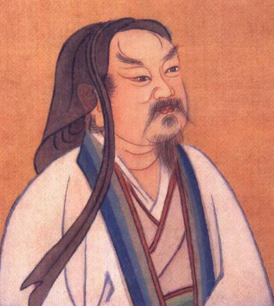
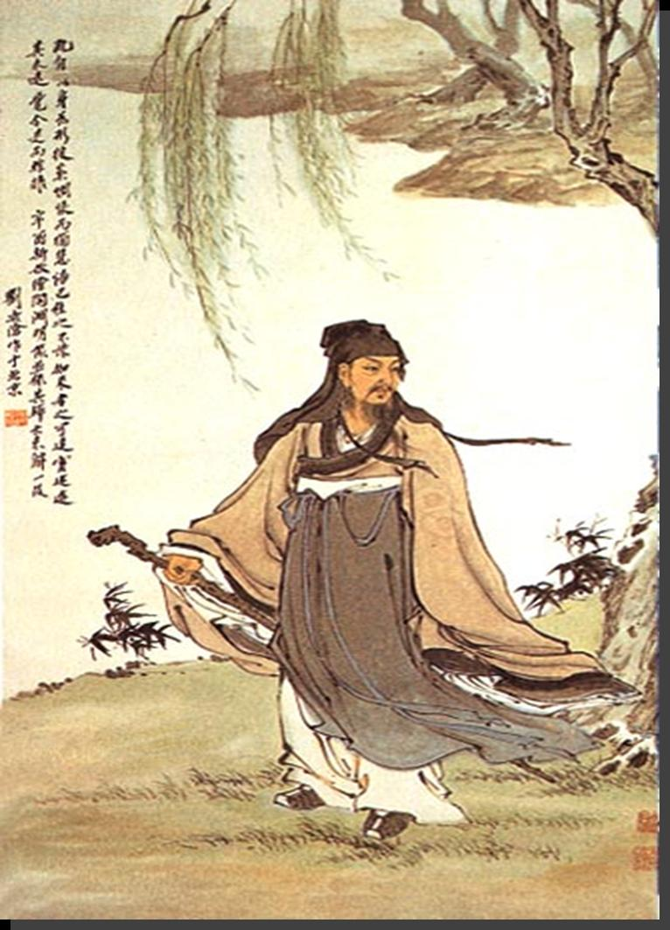
陶渊明(公元365—427年)，东晋著名诗人、辞赋家、散文家。又名潜，字元亮，世称靖节先生，因宅边曾有五棵柳树，又自号“五柳先生”,浔阳柴桑(今江西九江市西南)人。东晋著名诗人。长于诗文辞赋，语言质朴自然而又即为精炼，具有独特风格，被称为“田园诗人”。作品有《归园田居》《桃花源记》《饮酒》《五柳先生传》。

Slide 3
wangjig
背景介绍：
我国东晋末年，封建国家分裂，政权交替，战争频繁。东晋王朝极端腐败，对外一味投降，安于江左一隅之地。统治集团内部互相倾轧，军阀连年混战，赋税徭役繁重，加深了对人民的剥削和压榨。 元代诗人张养浩在《潼关怀古》一诗中发出了这样的慨叹：兴，百姓苦；亡，百姓苦！
可以说，和平，是每一个民族共同的向往。有一个成语就是这一社会理想的集中体现，它就是——世外桃源！
这个成语出自东晋大诗人陶渊明的名作《桃花源记》。它描述的是一个与世隔绝、没有战祸，安乐而美好的地方。今天，我们就来学习这篇文章

Slide 4
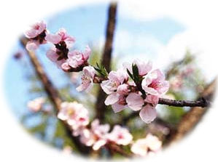
本文选自《陶渊明集》，原是《桃花源诗并序》前面的小序，因为语言清新自然，想像新颖独特，后来独立成篇，以“记”为题成为传世名篇。

Slide 5
一、初读课文，正确朗读
要求：“须要读得字字响亮，不可误一字，不可少一字。不可多一字，不可倒一字，不可牵强暗记。”
——朱熹 语

Slide 6
一、读准字音
jiā
jì
夹岸数百步 刘子骥
便舍船 豁然开朗
屋舍俨然 阡陌
黄发垂髫 便要还家
间隔 及郡下
诣太守 俨然 yǎn
邑人 缤纷
平旷
shě
huò
shè yǎn
qiān mò
tiáo
yāo huán
jiàn
jùn
yì
jì
yì
bīn fēn
kuàng

Slide 7
二、课文翻译
（一）自学思考
1、旁批注释
2、人名地名不译，省略部分不起来，语序正确。
3、口头翻译

Slide 8
二、课文翻译
（二）合作探究
1、一人一句翻译
2、组长提问重点字词，组员回答
3、一、二段根据内容画出图画
三段改变成对话，分角色朗读
四、五段改变成一小段表演

Slide 9
二、课文翻译
（三）展示
1、一人一句翻译
2、讲解重点字词
3、讲解完毕对其他组成员提一个问题

Slide 10
桃花源记
陶渊明
晋太元中，武陵人捕鱼为业。缘溪行，忘路之远近。
梳理文意
东晋 年间 作为 沿着 行船
忽逢桃花林，夹（jiā）岸数百步，中无杂树，芳草鲜美，落英缤纷。
忽然 夹着 新鲜美好 繁多的样子
渔人甚 异 之。 复前行，欲穷 其林。
很 对...感到诧异。代所见景物 又 走尽 那
译文：东晋太元年间，（有个）武陵人靠捕鱼谋生。（有一天）他顺着溪水划船，忘了路程的远近。忽然遇到一片桃花林，桃树生长在溪流两岸，两岸几百步，中间没有别的树。花草遍地，鲜嫩而美丽，落花纷纷。他感到非常诧异，继续往前走，想走到这林子的尽头。

Slide 11
林尽水源，便得一山，山有小口，仿佛若有光。便舍（shě）船，从口入。
看到,发现 小洞口 隐隐约约 舍弃
初极狭，才通人。复行数十步，豁然开朗。土地平旷,屋舍（shè）俨然，
很 仅仅 一个人 又 平坦开阔 整齐的样子
形容由狭窄幽暗突然变得宽阔明亮的样子
有良田美池桑竹之属。 阡陌 交通，鸡犬相闻。其中往来种作，
类 田间小路 交错相通 可以互相听到
男女衣着，悉如外人。黄发垂髫(tiáo)，并怡然自乐。
全，都 老人 小孩 都 安闲快乐的样子
译文：桃林在溪水发源的地方没有了，打鱼人在这里看到一座山，山上有个小洞口，洞里隐约似有光亮。(渔人)就下了船，从洞口进去。开始很狭窄，仅能容一个人通过。又向前走几十步，突然变得开阔敞亮。土地平坦开阔，房屋整整齐齐，有肥沃的田地、美丽的池塘和桑林、竹园之类。田间小路交错相通，鸡鸣狗吠的声音可以互相听到。里面的人们来来往往耕种劳作，男男女女的穿着完全像桃花源外的世人。老人和小孩个个都安闲快乐。

Slide 12
见渔人，乃大惊，问所从来，具答之。便要还家，设酒杀鸡作食。
于是，就 详细 通”邀”,邀请
村中闻有此人，咸来问讯。自云先世避秦时乱，率妻子 邑人来此绝境，
全，都 消息 祖先 妻子儿女 乡邻 与人世隔绝的地方
不复出焉，遂与外人间隔。问今是何世，乃不知有汉，无论魏晋。
于是，就 隔绝 判断动词 竟然 不要说，更不必说
此人一一为具言所闻，皆叹惋。余人各复延(yán)至其家，皆出酒食。
对、向 都 其余的人 邀请 自己
停数日，辞去。此中人语（yù）云：“不足 为 外人道也。”
离开 告诉 不值得 对 外面的人
译文:（那里的人）见了渔人，感到非常惊讶，问渔人从哪里来。渔人详尽地作了回答。就有人邀请渔人到自己的家去，备酒杀鸡做饭菜（款待他）。村中的人听说来了这样一个人，就都来打听消息.他们自己说他们的祖先为了躲避秦时的祸乱，带领妻子儿女及乡邻来到这与人世隔绝的地方，不再出去，于是就与外面的人断绝了往来。他们问现在是什么朝代，竟然不知道有过汉朝，至于魏晋两朝就更不必说了。渔人把自己听到的事一一详细地告诉了他们，（他们听罢）都感叹起来。其余的人各自又把渔人请到自己家中，都拿出酒饭来款待他。渔人逗留了几天后，向村里人告辞。这里的人嘱咐他道：“（我们这个地方）不值得对外边的人说啊。”

Slide 13
既出，得其船，便扶 向路，处处志 之。 及郡下，诣太守，说如此。
已经 代渔人的 沿着 原来的 作标记 （动词） 到 拜访
太守即遣人随其往，寻向所志，遂迷，不复得路。
派 代渔人 原来的 标记 终于
译文：渔人出来后，找到他的船，就顺着原来的路划回去，(一路上)处处做了记号。回到郡里，去拜见太守，报告了这些情况。太守立即派人跟着他去，寻找前次做的标记，竟迷失了(方向)，再也没找到路。
南阳刘子骥，高尚士也。闻 之， 欣然 规往。
代渔人去桃源这件事 高兴的样子 计划
未果，寻病 终。后遂无问津者。
不久 就 访求、探求。津，渡口
译文：南阳人刘子骥是个志向高洁的隐士，听到这件事，高兴地打算前往，但未能实现。不久，他因病去世。此后就再也没有人探寻（桃花源）了。

Slide 14
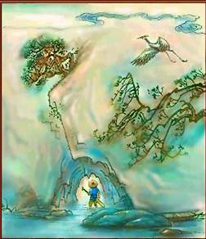
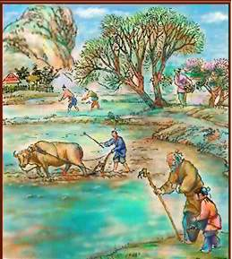
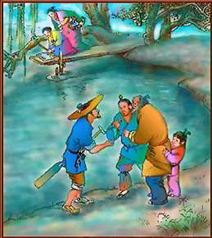
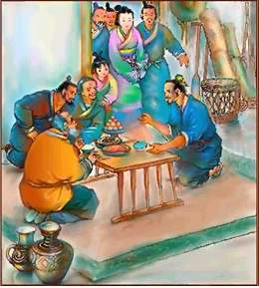
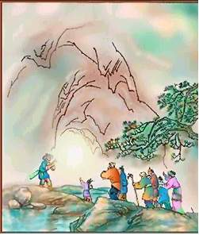
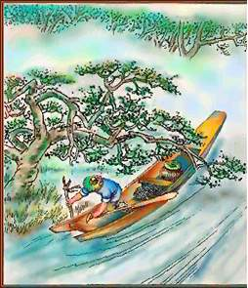
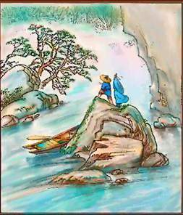
复述故事

Slide 15
三、文章结构
本文按时间先后叙事，以 为线索，请同学们把课文分为三部分：
渔人的行踪
发现桃花源
进入桃花源
离开桃花源
再寻桃花源

Slide 16

wangji
背诵：桃花源记
——东晋 陶渊明
晋太元中，武陵人捕鱼为业。缘溪行，
。 ， ， ， ， 。渔人甚异之。复前行，欲穷其林。
林尽水源，便得一山，山有小口， 若有光。便 ，从 。初极狭，才通人。复行数十步， 。土地 ， ， 。
， 。其中 ， ，悉如外人。 ， 。
试 一试：背诵全文

Slide 17
wangjing
见 ，乃 ，问所从来。具答之。便 ， 。村中闻有人， 。自云 ， ， ，
。问今是 ， ， 。此人—一为 ，皆 。余人各 ，皆出 。停数日，辞去。此中人语云：“
。”
既出，得 ，便 ，处处 。及 ，诣 ，说如此。太守即 ，
，遂迷，不复得路。
南阳刘子骥， ，闻之， 。未果， 。后 。

Slide 18

文言知识
一、通假字
便要还家
( 要，通邀，邀请 )
(具，通俱，全部，详尽。)
此人一一为具言所闻

Slide 19
二、从“同义词或近义词”角度探寻
1、咸、皆、悉、
全、都
2、要、延
邀请
3、缘、扶
沿着、顺着
4、言、语、云、道、说
说 （语：对…… 说、告诉）

Slide 20
三、一词多义
①便舍船，从口入
(舍弃，动词)
②屋舍俨然
(房屋，名词)
①处处志之
(作标记，动词)
②寻向所志
(标记、记号，名词）
①寻向所志
(寻找，动词)
②未果，寻病终
(随即、不久，副词)
（代词，这、那）
①复前行，欲穷其林
②既出，得其船
（代词，他的，代渔人的）

Slide 21
①武陵人捕鱼为业
（为：作为）
②不足为外人道也
（为：对，向）
③此人一一为具言所闻
（为：对，向）
①忘路之远近
（的,助词）
②渔人甚异之
（它,代词,所看到的景象）
③南阳刘子骥,高尚士也,闻之,欣然规往。
（代词,这件事）

Slide 22
四、古今异义
古义：
今义：
为交错相通；
往来通达或各种运输的总称。
交通：
古义：
指妻子和儿女；
妻子：
今义：
专指男子的配偶。
绝境:
古义：
与世隔绝的地方；
今义：
毫无出路的境地。
古义：
此处为“不用说”“更不用说”；
无论：
今义：
是表条件关系的关联词

Slide 23
古义，
色彩鲜艳美丽；
鲜美：
今义，
味好，香浓
得：
古义，
此处义为“看到”，
今义，
用为助词
不足：
古义，
不值得；
今义，
不满不充分
如此：
古义，
像这样；
今义，
这样

Slide 24
桃花源记
陶渊明

Slide 25
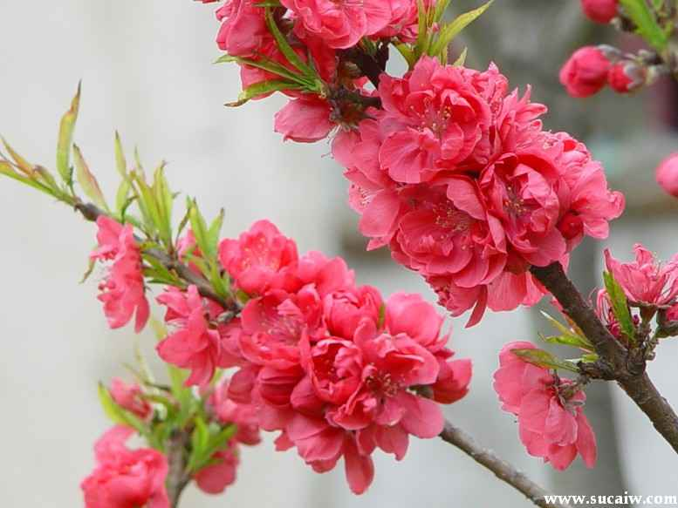
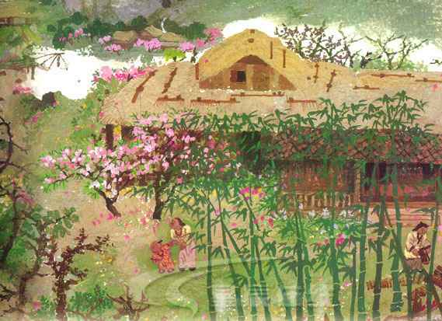
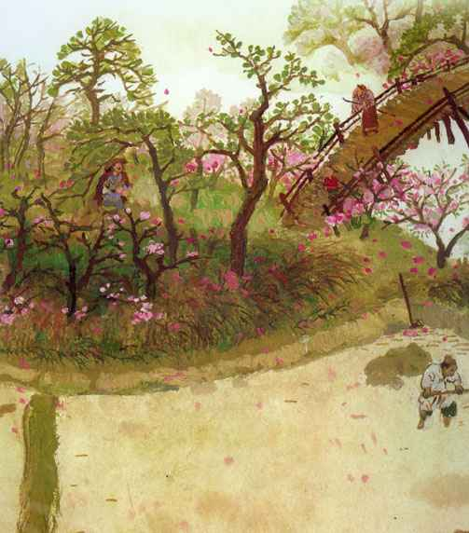
美丽的桃花源至今流传的成语：
世外桃源、豁然开朗、怡然自得、 无人问津、鸡犬相闻、黄发垂髫。

Slide 26
比喻理想中环境幽静、不受外界影响、
生活安逸的地方。
世外桃源
1.形容环境由狭隘幽暗一变而为开阔明亮；
2.形容心胸突然转为开阔，或情况、表情等
一下子转为明朗；
3.比喻突然明白了一个道理。
豁然开朗

Slide 27
自学提纲（10分钟左右）
1、划出描写桃花林的语句，这片桃花林有何特点？有何作用？
2、找出文中描写桃花源中环境和村民精神、 生活状态及民风的语句，体会其作用。
3、村民皆叹惋，根据历史知识，他们叹惋什么？
4、桃花源真的存在吗？说说你的理由。
5、如果真的有桃花源这样的地方，你愿做桃花源中人吗？

Slide 28

1、划出描写桃花林的语句，这片桃花林有何特点？有何作用？
“夹岸数百步，中无杂树，芳草鲜美，落英缤纷。”
从桃林之长、之纯，草之鲜美芳香，花之缤纷飘落，描写出桃林之美。
作用：渲染神秘色彩，为渔人进入桃花源作铺垫。

Slide 29
2、找出文中描写桃花源中环境和村民精神、 生活状态及民风的语句，体会其作用。
环境
“土地平旷，屋舍俨然，有良田美池
桑竹之属。阡陌交通，鸡犬相闻。”
安静优美
和平富足
精神
“黄发垂髫，并怡然自乐。”
祥和愉悦
生活
“其中往来种作，男女衣着，悉如外人。”
良田、桑竹、美池
安居乐业
民风
“便要还家，设酒杀鸡作食。”
“各复延至其家，皆出酒食。”
好客、热情、淳朴

Slide 30
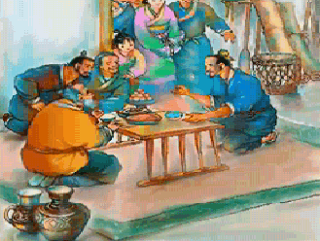
3． 渔人一 一为具言所闻，桃源人为什么“皆叹惋”？
为桃源外的世界如此动乱，黑暗而叹惋，为桃源外的人没有过上安定和平的生活而叹惋。

Slide 31
“此人一一为具言所闻”，渔人对桃花源人说了些什么？请根据你的历史知识和对课文的理解推测。
——答案应是两方面：
一是重大历史事件，如陈胜、吴广起义，楚汉相争，刘邦建立汉朝，三国鼎立，赤壁之战，三国归晋……
二是当时动乱、黑暗的社会现实和人民痛苦的生活。
哪个更重要？

Slide 32
背景资料
《桃花源记》是陶渊明的代表作之一，大约作于永初二年(公元421年)。作者生活的时代正是晋宋易代之际。东晋王朝极端腐败，对外一味投降，安于江左一隅之地。统治集团内部互相倾轧，军阀连年混战，赋税徭役繁重，加深了对人民的剥削和压榨。

Slide 33
4、桃花源真的存在吗？说说你的理由。
寻向所志，遂迷，不复得路
暗示桃花源是似真而幻的理想社会，是虚构的境界；同时增加文章的神秘色彩。反映了作者对当时腐朽黑暗的社会现实的失望、厌弃,对理想社会的向往。
欣然规往，未果，寻病终
无问津者

Slide 34
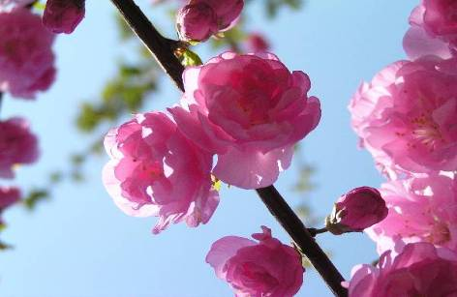
5、结合背景考虑，陶渊明为我们描绘了这个美好的世外桃源用意何在？
对社会现实（政治黑暗、连年战乱）的不满。
对美好生活的向往。

Slide 35
议一议
假如桃花源真的存在，你愿意做一个桃花源中人吗？为什么？

Slide 36
写一写
任选一题，再造想象：
1、 我来到桃花源
2、 今日桃花源
3、我心中的世外桃源

Slide 37
5、这种理想社会在当时的条件下能不能变成现实？我们今天应当怎么评价作者的这种理想？
这理想在一定程度上反映了广大人民的愿望，但在当时的社会条件下是不可能实现的。
这既是对当时黑暗现实的批判，又反映出人民大众摆脱压迫、摆脱剥削的要求，具有一定的积极意义。

Slide 38
发现桃花源：
捕鱼迷路，忽逢桃林
《桃花源记》
景色优美
土地肥沃
生活环境
进入桃花源：
以渔人行踪为线索
理想社会
风俗淳朴
和平安静
社会风尚
离开桃花源：
不复得路，无问津者（虚幻）
一个与黑暗现实相对照的美好社会寄托作者政治理想，反映人民愿望。

